Slide 1
IA-POWERED CLEAN ARCHITECTUREDEVELOPMENT
Amazon Q como protagonista del desarrollo

Slide 2


OBJETIVOS DE LA SESIÓN
IA-POWERED ENTERPRISE APIS
MCP’s. GITHUB
Refinamiento de la documentación- Ingeniera de Prompts
Arquitecture.MD
Implementacion

Slide 3
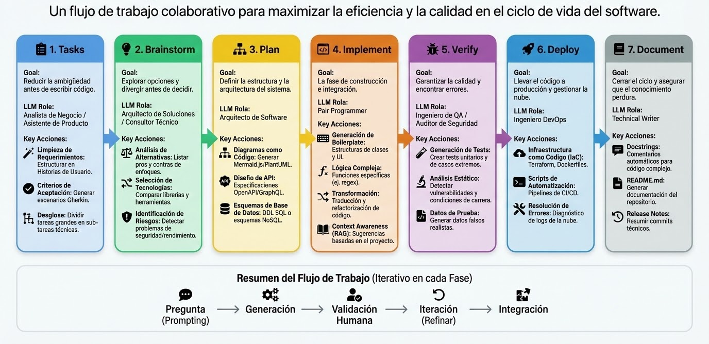
METODOLOGIA

Slide 4
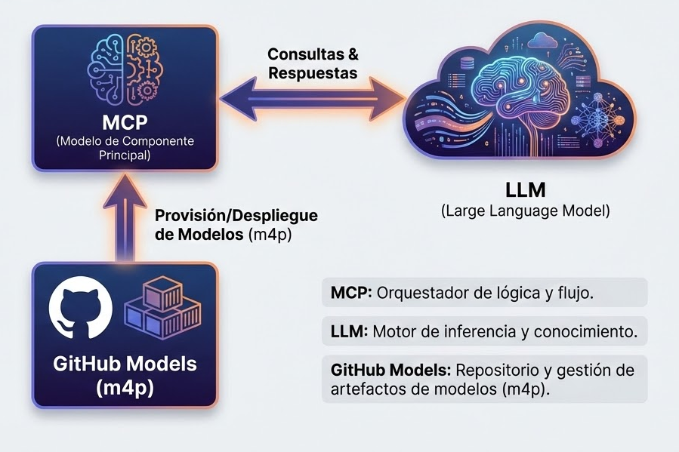
MCPs
Conexion con Github - Repositorio de codigo

Slide 5
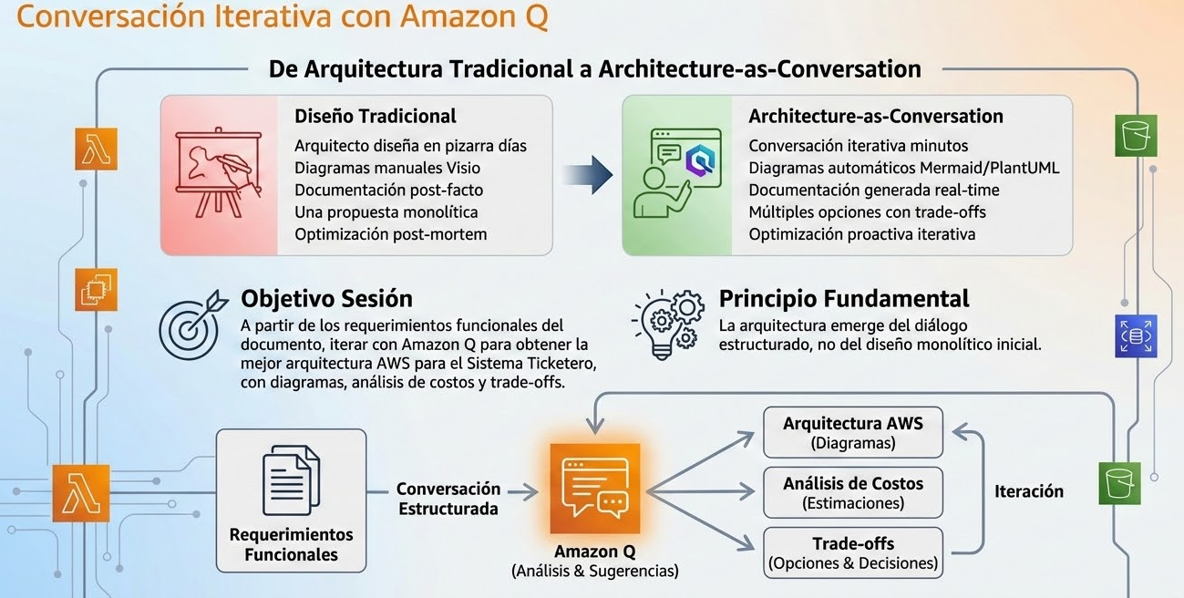
ARQUITECTURA CON AMAZON Q

Slide 6
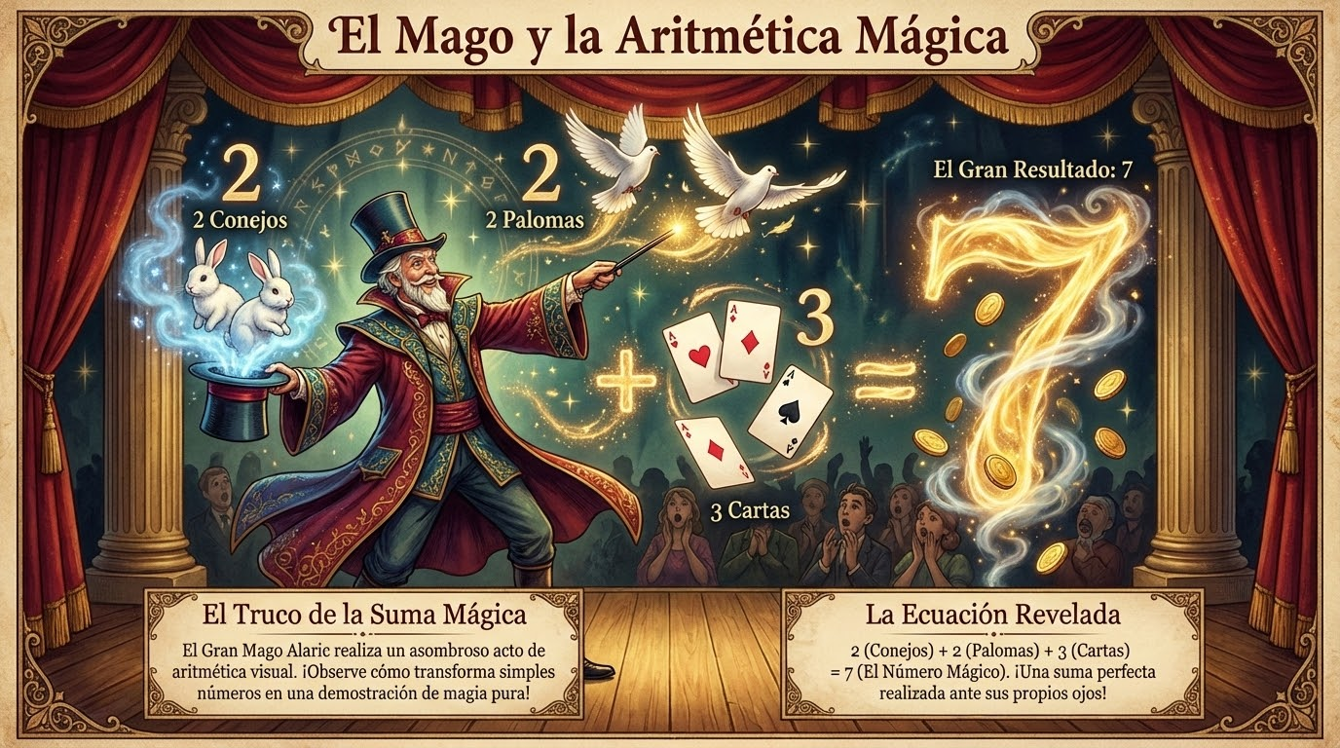
COMO ITERAR CON LA ARQUITECTURA CON AMAZON Q
https://docs.google.com/document/d/1AEHzaW3MR_l3UGZi-dwNPOeSjyAfDFvPREiO7mQr9eY/edit?tab=t.0#heading=h.cf3cxmvy1c6d

Slide 7
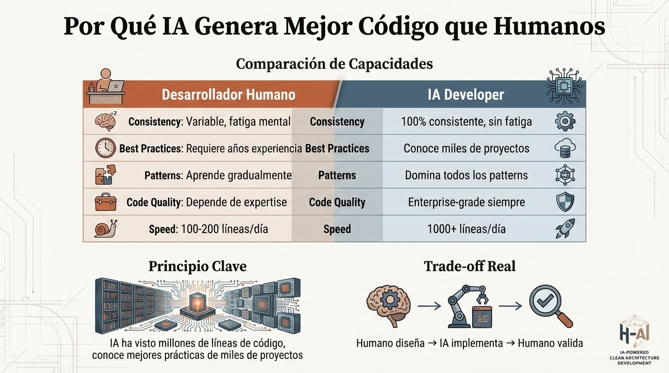
POR QUE LA AI GENERA MEJOR CODIGO?

Slide 8
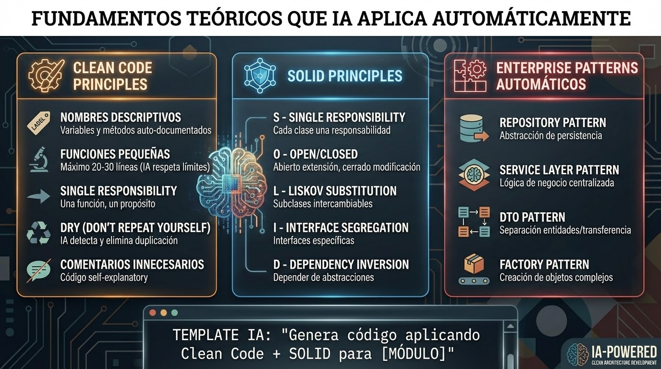
PATRONES DE DISEÑO ENTERPRISE

Slide 9
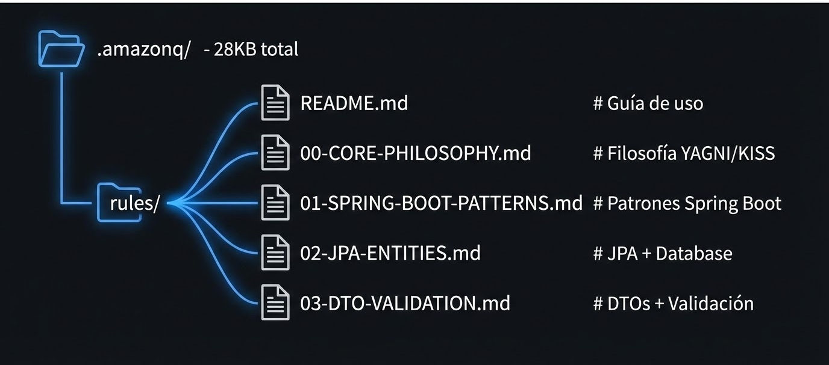
ESTABLECIENDO LAS RULES
EJEMPLO DE ESTRCUTURA DE RULES

Slide 10
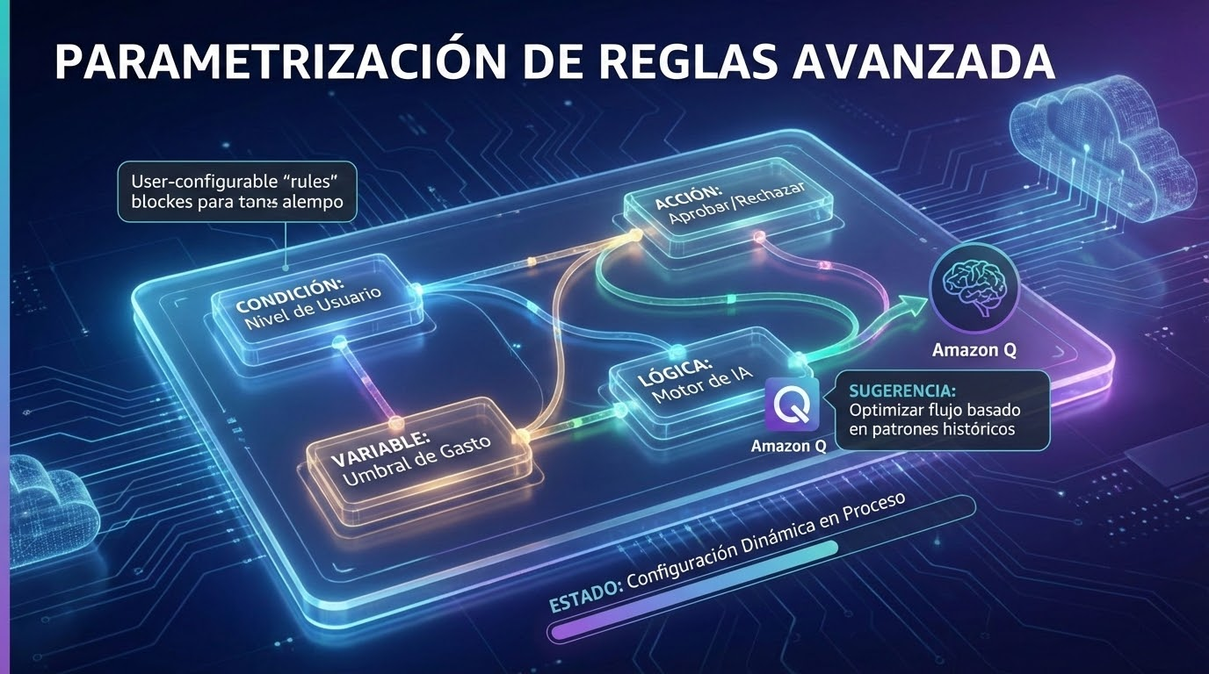
ESTABLECIENDO LAS RULES

Slide 11
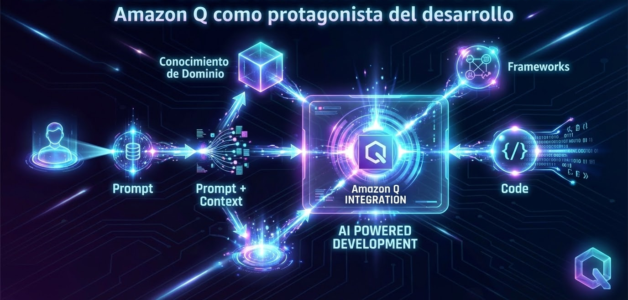
VAMOS A IMPLEMENTAR

Slide 12
¡Gracias!

